Slide 1

CHỦ ĐỀ 3: TINH HOA MĨ THUẬT NGƯỜI VIỆT
BÀI 1: TTMT
SƠ LƯỢC VỀ MĨ THUẬT
THỜI NGUYỄN
(1802 – 1945)

Slide 2
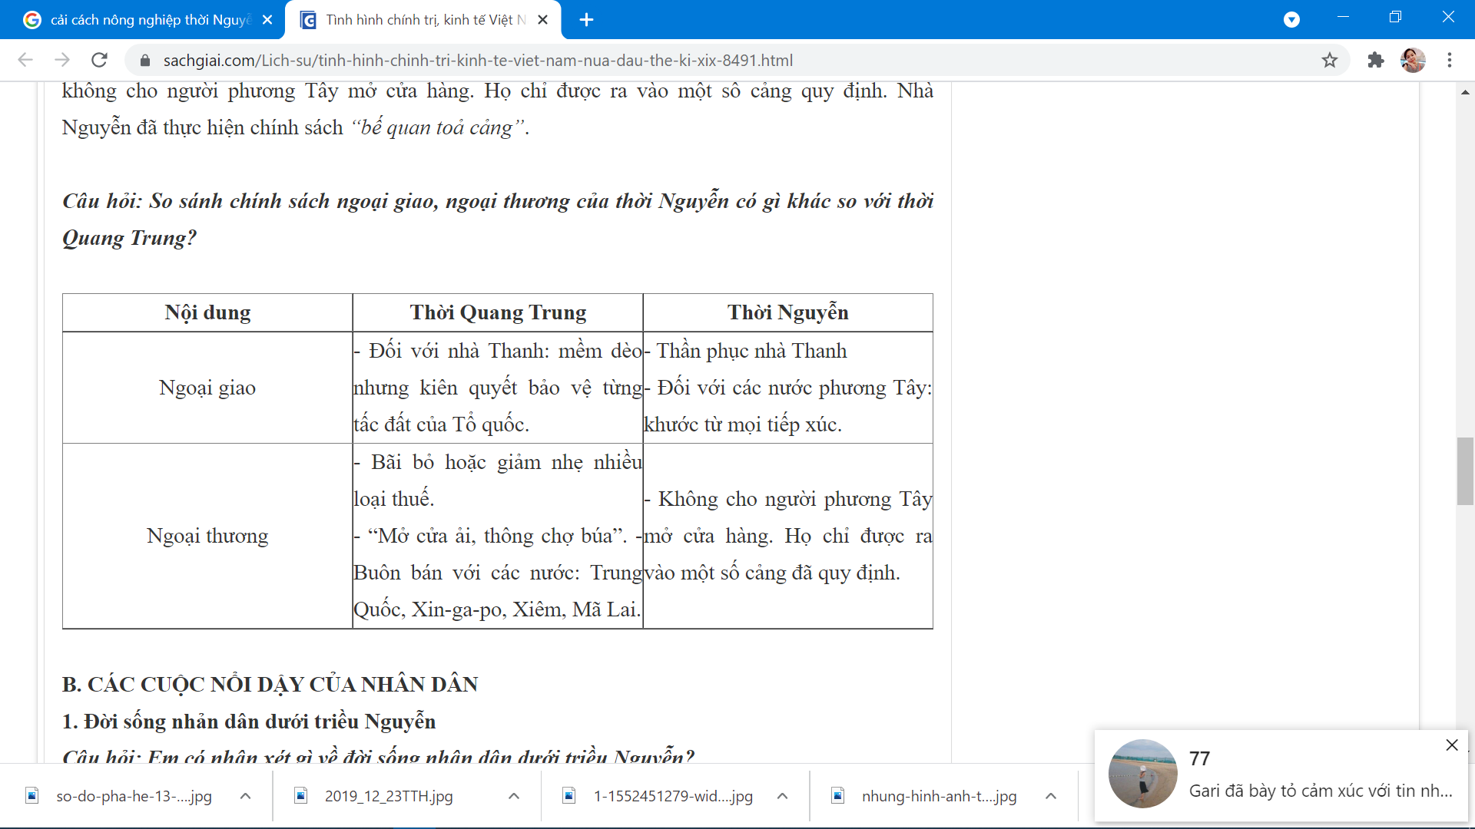
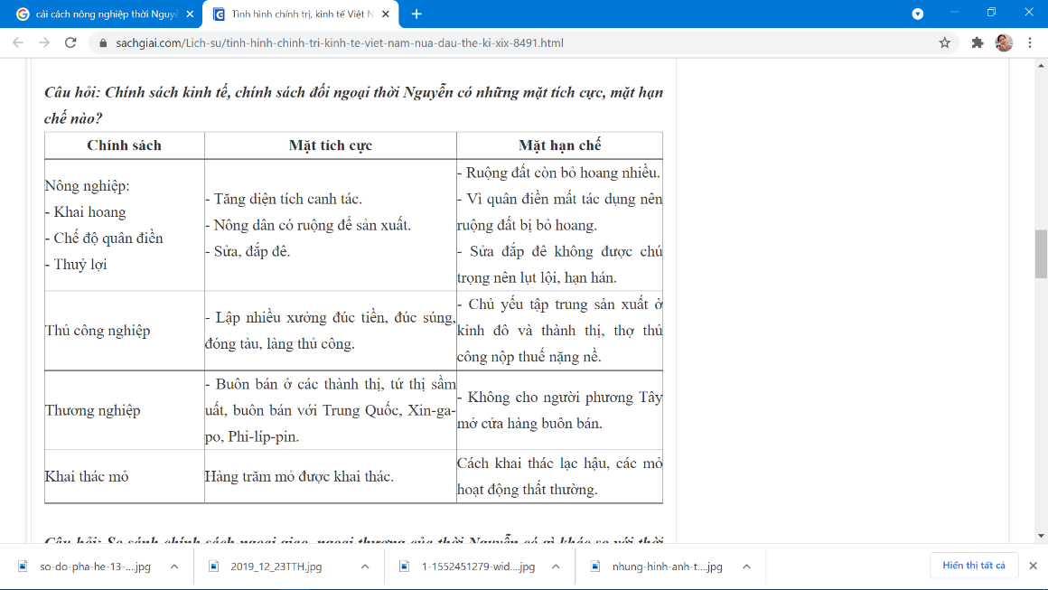
I. Vài Nét về bối cảnh lịch sử.
Những mặt tích cực và hạn chế của các chính sách thời Nguyễn

Slide 3
I. Vài Nét về bối cảnh lịch sử.
- Chọn Huế là kinh đô, thiết lập chế độ quân chủ chuyên quyền, chấm dứt nạn cát cứ, nội chiến.
- Đề cao tư tưởng Nho giáo.
- Tiến hành 1 số cải cách nông nghiệp: khai hoang, lập đồn điền, ...
- Thực hiện chính sách " Bế quan tỏa cảng" làm cho đất nước chậm phát triển nên đã dẫn đến mất nước rơi vào tay thực dân Pháp.

Slide 4
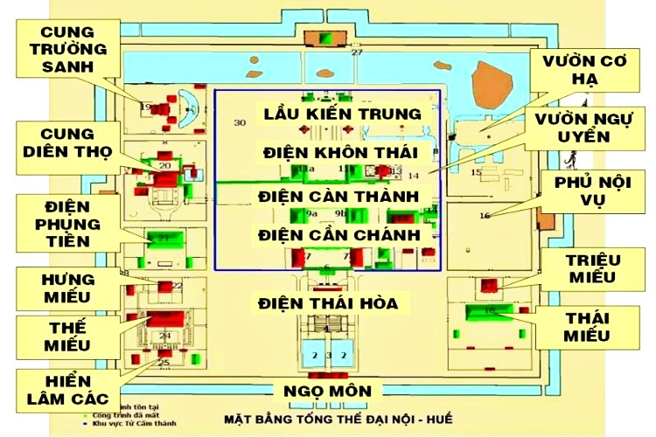
II. Một số thành tựu về Mĩ thuật.
Mĩ thuật thời Nguyễn phát triển rất đa dạng, đã để lại một số công trình nghệ thuật có giá trị cho kho tàng văn hóa dân tộc.
1. Kiến trúc kinh đô Huế.
Kinh thành Huế:

Slide 5
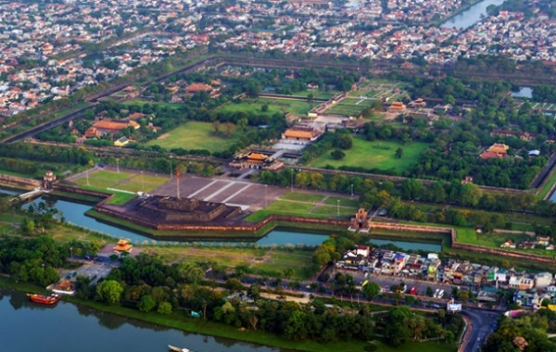
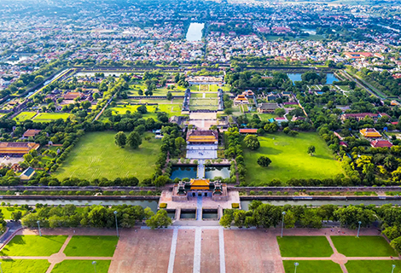
Quần thể kiến trúc Kinh đô Huế nhìn từ trên cao xuống

Slide 6
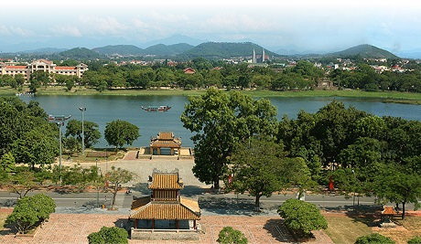
Kinh thành Huế:
- Được xây dựng bên bờ bắc Sông Hương và có diện tích là 520 ha.
- Kinh thành Huế được xây dựng theo ba lớp thành bao bọc nhau đó là Kinh Thành, Hoàng Thành và Tử Cấm Thành.

Slide 7
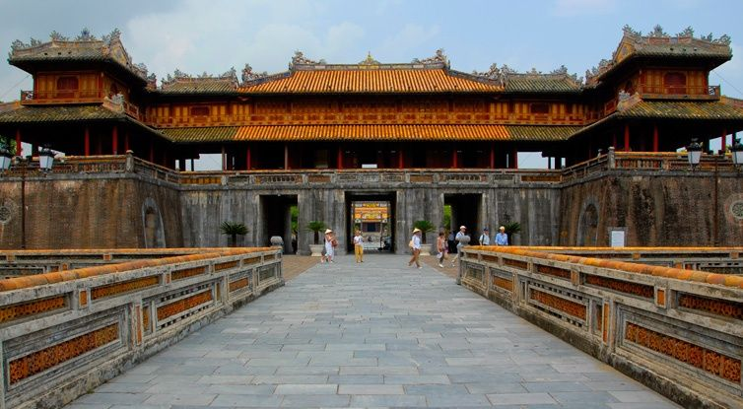
a. Kinh Thành:
- Là nơi ở của dân chúng và được bao bọc bởi hệ thống tường thành có chu vi là 10.571m và bề dày trung bình là 21.50m.
- Ngoài ra chúng còn bao gồm nhiều hệ thống pháo đài, phản pháo, hào, thành gai, tường bắn, giác bảo, ...
- Xung quanh kinh thành có 10 cửa chính được đặt tên theo phương hướng từ trung tâm thành nội nhìn ra đó là: Cửa Chính Bắc, cửa Tây Bắc, cửa Chính Tây, cửa Tây Nam, cửa Chính Nam, cửa Quảng Đức, cửa Thể Nhân, cửa Đông Nam, cửa Chính Đông, cửa Đông Bắc.

Slide 8
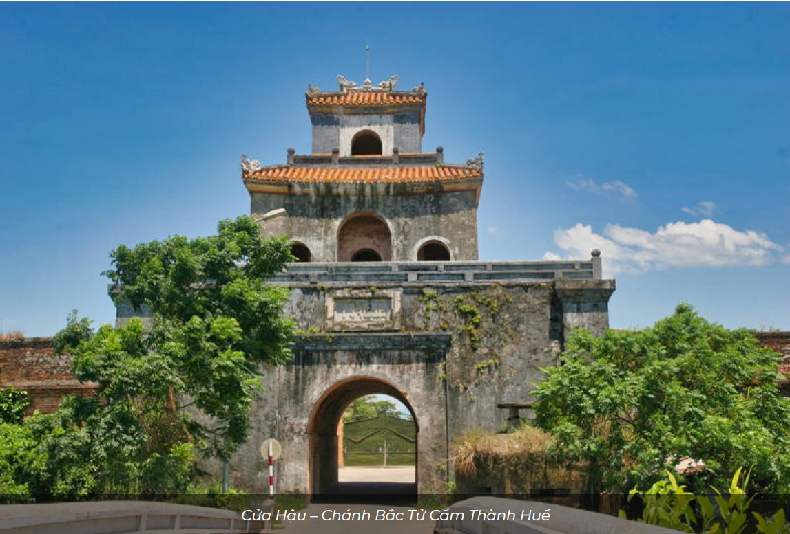
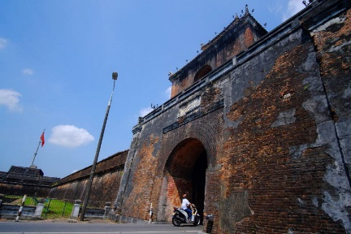
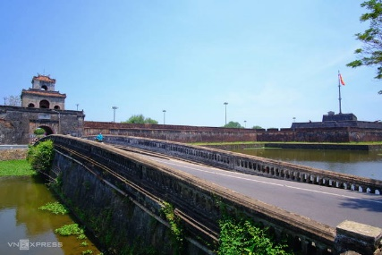
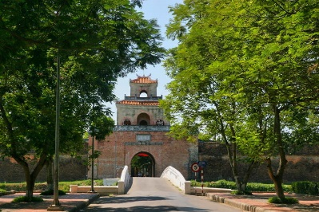
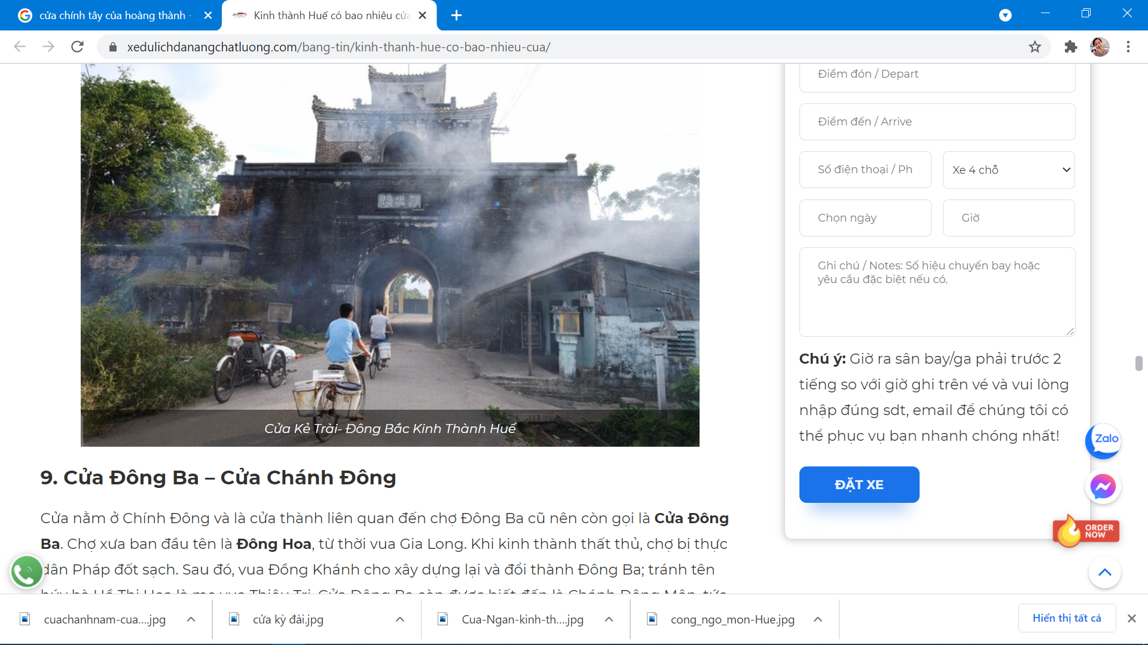
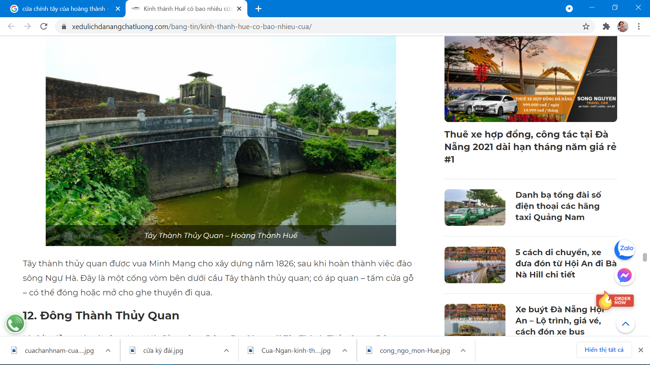
Cửa Chính Bắc
Cửa Ngăn Dưới
Cửa Ngăn Trên
Cửa Chánh Nam
Cửa Đông Bắc
Tây thành thủy quan

Slide 9
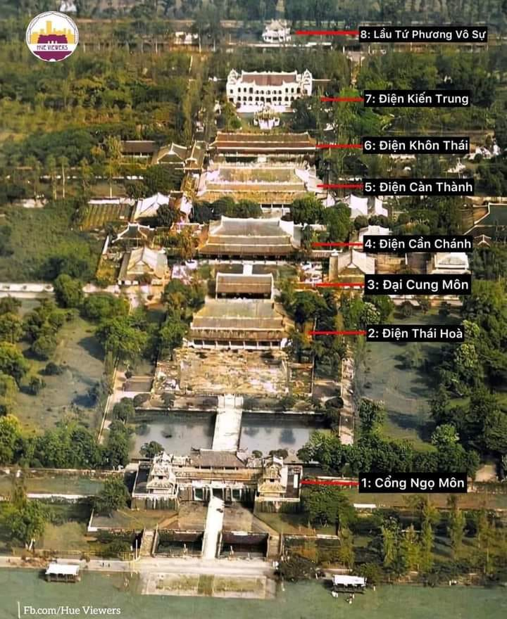
b. Hoàng Thành.
Là vòng thứ hai ở bên trong kinh thành Huế, nơi đây có tác dụng bảo vệ những cung điện quan trọng của triều đình, miếu thờ tổ tiên và Tử Cấm Thành.
Hoàng thành được thiết kế mặt bằng gần với hình vuông và có 4 cửa để ra vào đó là cửa Ngọ Môn, cửa Hiển Nhơn, cửa Chương Đức, cửa Hòa Bình.
Sơ đồ Hoàng Thành

Slide 10
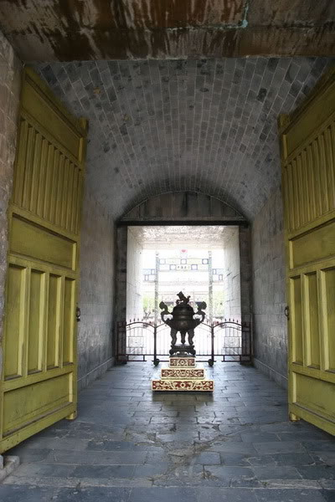
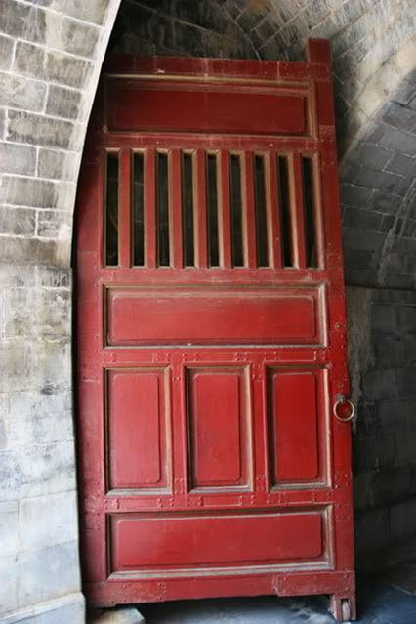
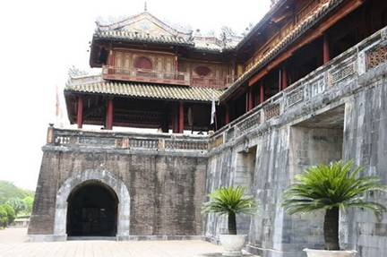
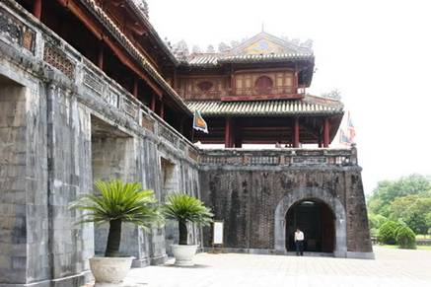
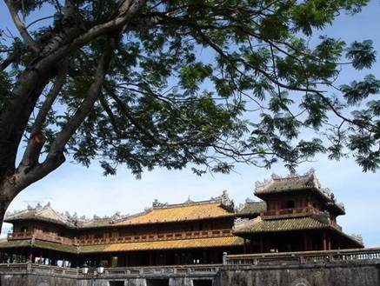
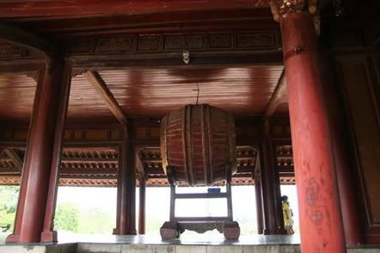
Cửa giữa Ngọ Môn
Cửa tả và hữu
Tả giáp môn (bên trái - quan Văn)
Hữu giáp môn (bên phải - quan Võ)
Lầu Ngũ Phụng

Slide 11
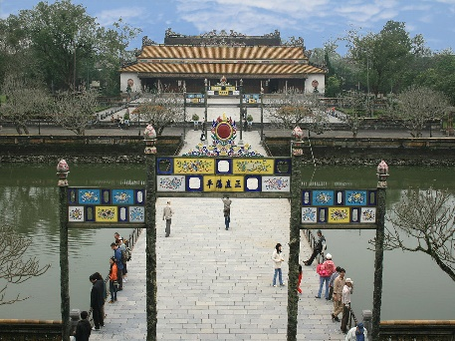
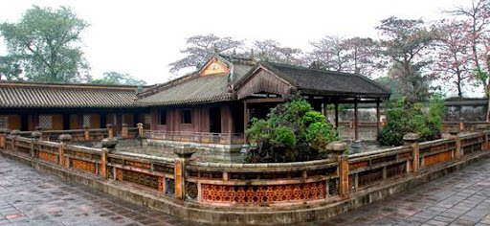
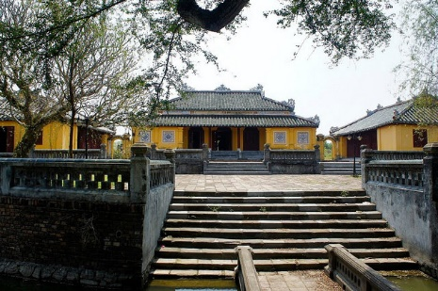
Cung Diên Thọ
Cung Trường Sanh
Điện Thái Hòa
Trong Hoàng Thành có tới hơn 100 công trình kiến trúc như: Triệu Tổ Miếu, Thái Tổ Miếu, Hưng Tổ Miếu, Thế Tổ Miếu, Cung Diên Thọ, Cung Trường Sanh, Hiển Lâm Các, Điện Phụng Tiên, Điện Thái Hòa...

Slide 12
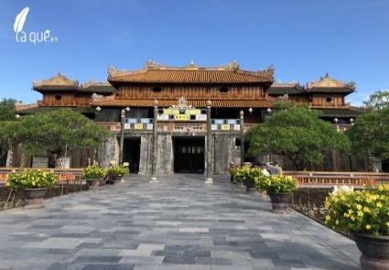
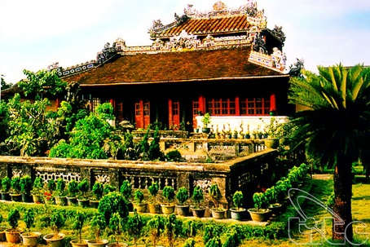
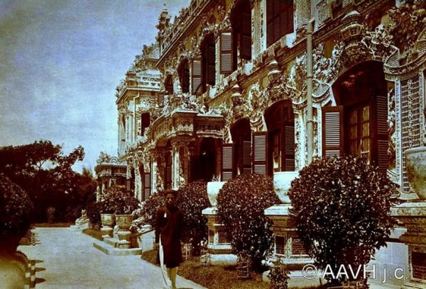
c. Tử Cấm Thành.
- Là nơi sinh hoạt hằng ngày của vua và hoàng gia.
- Tử Cấm Thành là một khu vực có hình chữ nhật, chu vi là 1.229,36m. - Tử Cấm Thành có 7 cửa và bên trong có hàng chục những công trình kiến trúc lớn nhỏ khác nhau.
Tử Cấm Thành
Thái Bình Lâu
- Yếu tố thiên nhiên và cảnh quan luôn được coi trọng trong kiến trúc cung đình.
- Ngày 11/12/1993, quần thể di tích Cố Đô Huế đã được UNESCO công nhận là di sản văn hóa thế giới.
Điện Kiến Trung

Slide 13
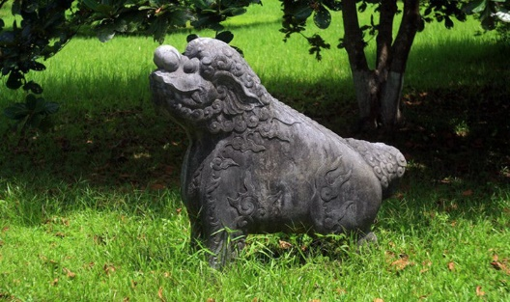
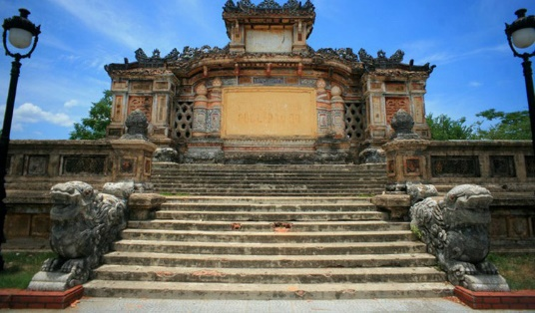
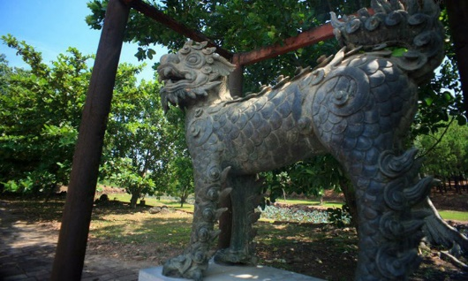
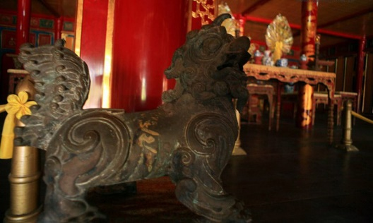
2. Điêu khắc và đồ họa, hội họa:
a. Điêu khắc.
Nghê đá chầu trước Đại Hồng Môn (Lăng vua Minh Mạng)
Nghê đá ở Đài tưởng niệm chiến sĩ trận vong, Huế
Nghê đá ở hai bên Bái Đình của lăng Thiệu Trị.
Tượng nghê trong khu tẩm điện của lăng Thiệu Trị.
- Điêu khắc mang tính tượng trưng cao, đặc biệt là hình tượng con Nghê.
- Một số lượng lớn tượng thờ còn đến ngày nay như: Tượng Hộ Pháp, tượng Kim Cương, tượng La Hán, …

Slide 14
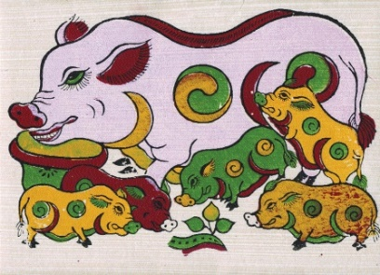
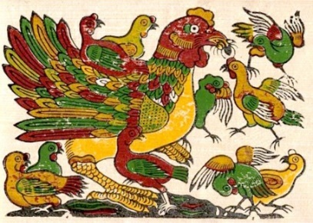
b. Đồ họa, hội họa.
Có các dòng tranh như: Đông Hồ, Hàng Trống, Kim Hoàng, tranh làng Sình; còn có 1 bộ tranh khắc đồ xộ mang tên “Bách khoa thư văn hóa vật chất của Việt Nam” do sự cộng tác của 1 thợ vẽ cùng 30 thợ khắc.
Đàn Lợn
Đàn gà

Slide 15
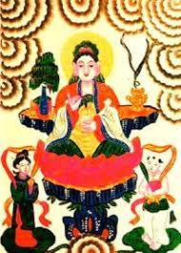
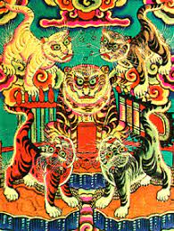
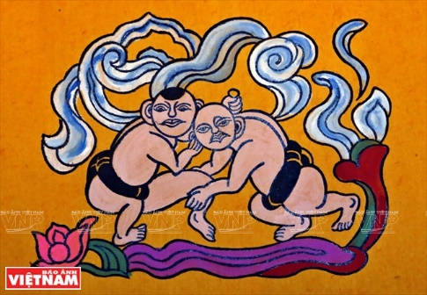
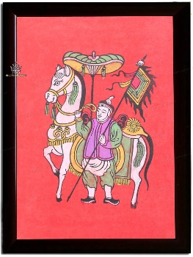
Phật Bà Quan Âm
Ngũ Hổ
Đấu vật
Mã giám tặng ngựa quý cho quan
Dòng Tranh Hàng Trống
Dòng tranh Kim Hoàng

Slide 16
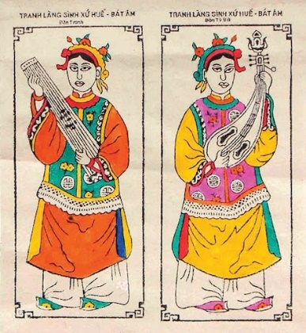
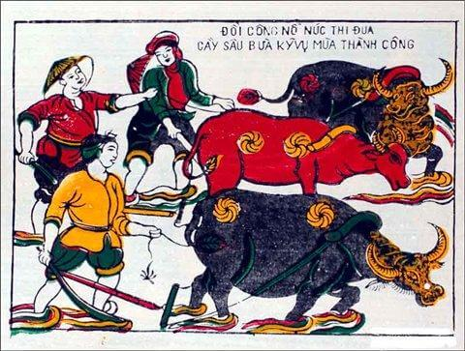
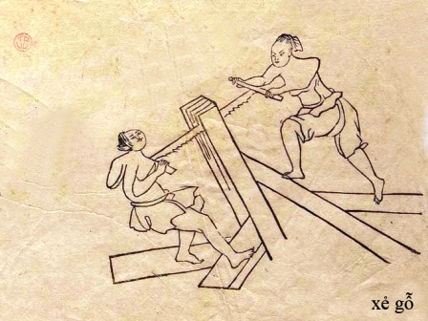
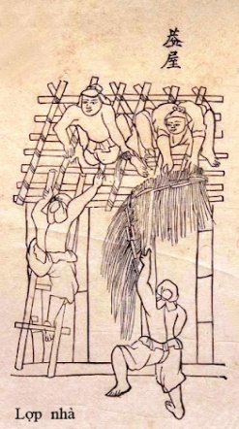
Tranh làng Sình
Tranh trong Bách Khoa Thư văn hóa vật chất của VN
Đồ họa, hội họa đã phát triển đa dạng, kế thừa truyền thống dân tôc và bước đầu tiếp thu nghệ thuật Châu Âu.

Slide 17
III. Một vài đặc điểm của Mĩ thuật thời Nguyễn.
- Kiến trúc hài hòa với thiên nhiên, luôn kết hợp với nghệ thuật trang trí, có kết cấu tổng thể chặt chẽ.
- Điêu khắc, đồ họa, hội họa đã phát triển đa dạng, kế thừa truyền thống dân tộc và bước đầu tiếp thu nghệ thuật Châu Âu.

Slide 18
Củng cố bài: (HS trả lời các câu hỏi sau để ôn lại nội dung bài)
1. Triều Nguyễn chọn địa điểm nào làm kinh đô?
2. Triều Nguyễn đã có những cải cách nông nghiệp nào?
3. Triều Nguyễn đã thực hiện chính sách gì đã làm cho đất nước chậm phát triển và cuối cùng rơi vào tay giặc Pháp?
4. Quần thể kiến trúc kinh đô Huế chia làm mấy phần? Em hãy kể tên?
5. Kinh thành là nơi ở của ai? Có bao nhiêu cửa thành?
6. Hoàng Thành là nơi ở của ai?
7. Tử Cấm Thành là nơi ở của ai?
8. Em hãy kể tên một số dòng tranh dân gian thời Nguyễn.
9. Em hãy nêu những hiểu biết của em về hình tượng con Nghê thời Nguyễn?

Slide 19
Dặn dò:
- Xem lại bài.
- Đọc phần Tài liệu tham khảo.
- Đọc và chuẩn bị bài: Một Số Công Trình, Sản phẩm Mĩ Thuật các dân tộc ít người ở Việt Nam

